Slide 1
Perubahan Data dan PCBM Info ROB-061
Steven Tjayadi
Role: Associate Technical Consultant (RPA Developer)
ROB-061-B2B-MSISDN Blocking Information Broadcast.

Slide 2
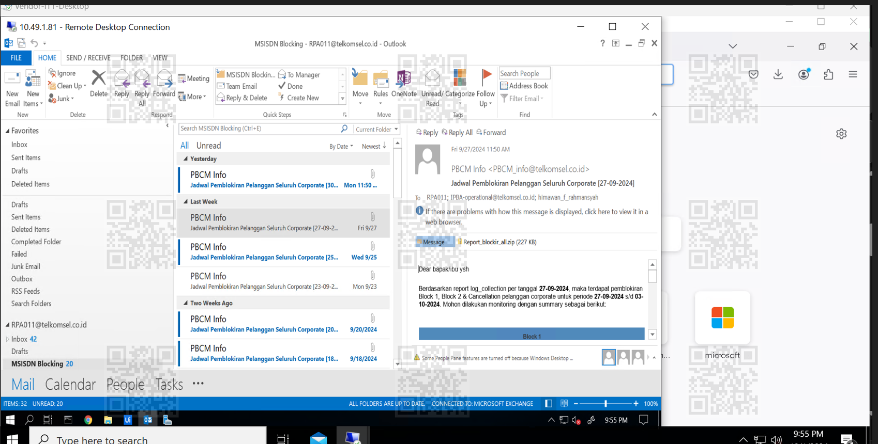
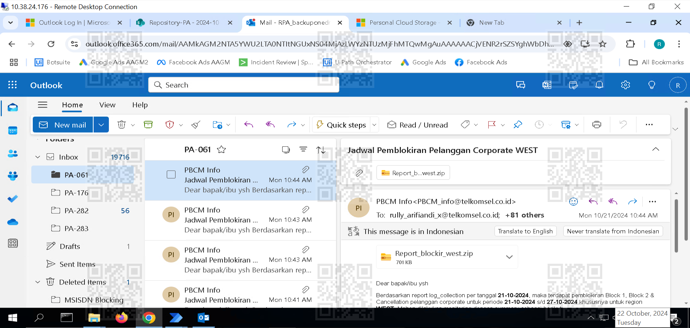
Introduction

Slide 3
Beberapa perubahan / Changes

Slide 4
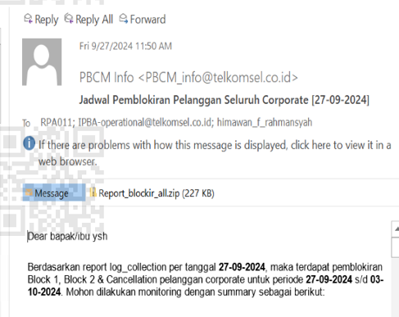
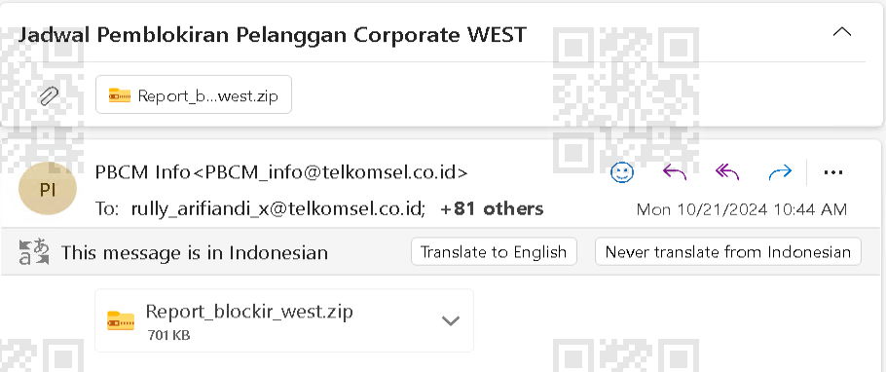
Email subject
Dulu
Email Subject: Jadwal Pemblokiran Pelanggan Seluruh Corporate [27-09-2024]
File Format : Report_blokir_all.zip dan .csv
Email Account: RPA011@telkomsel.co.id
Sekarang
Email Subject: Jadwal Pemblokiran Pelanggan Corporate West (West,East,Government,Infrastructure, Banking)
File Format : Report_Blokir_West.zip dan .csv
Email Account: rpa_backuponedrive@telkomsel.co.id

Slide 5
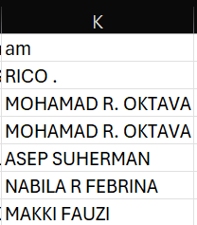
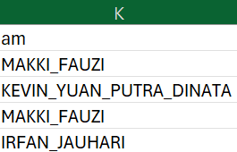
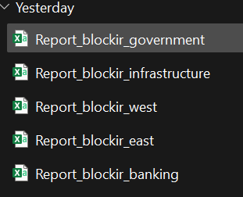

Format nama Account Manager (AM) dalam CSV
Dulu
MAKKI_FAUZI
Sekarang
MAKKI FAUZI

Slide 6
Jadwal Trigger Email
Dulu
Jadwal : Senin, Rabu, & Jumat
Jam : 14:00-14:30
Sekarang
Jadwal : Setiap Hari (termasuk hari libur tergantung pengiriman sistem PCBM Info) diambil datanya setiap Hari Senin, Rabu, & Jumat
Jam : 10:30-11:00
Start Update email ini di Tanggal (17 Oktober 2024)

Slide 7
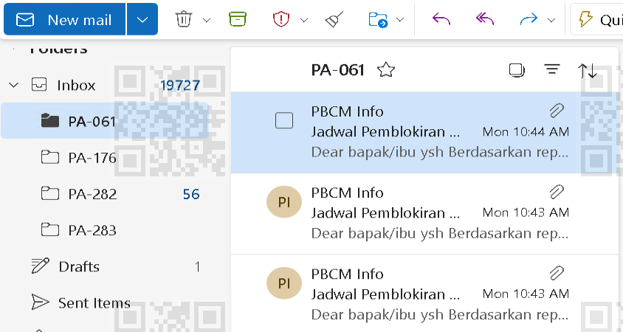
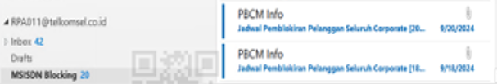
Penyimpanan Folder Data Email
Dulu
Nama Folder: MSISDN Blocking
Sekarang
Nama Folder: PA-061
Nama Folder: Junk PA-061 (Tujuan untuk tidak keambil hari sebelumnya karena tidak ada format tanggal)

Slide 8
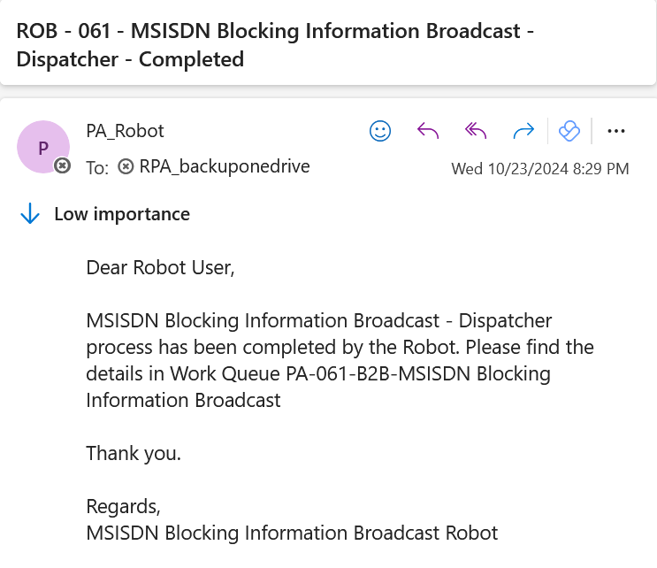
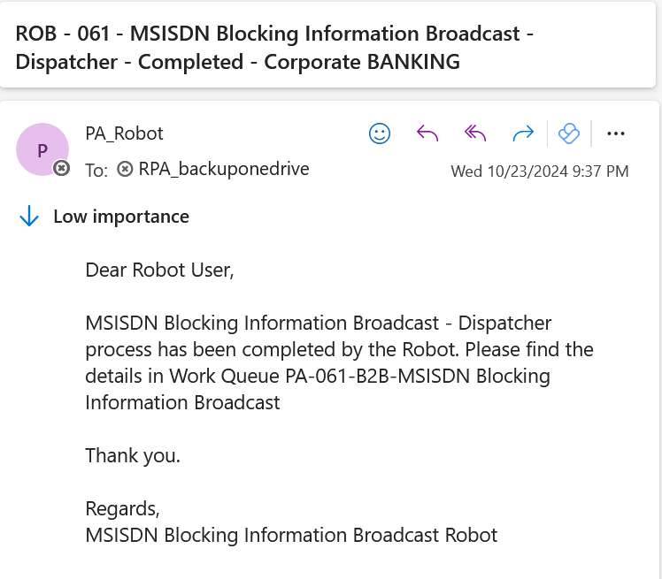
Template setiap pengiriman notifikasi email
Ditambah Corporate Banking tujuan untuk memudahkan tim roc dalam monitor karena 5 email.

Slide 9
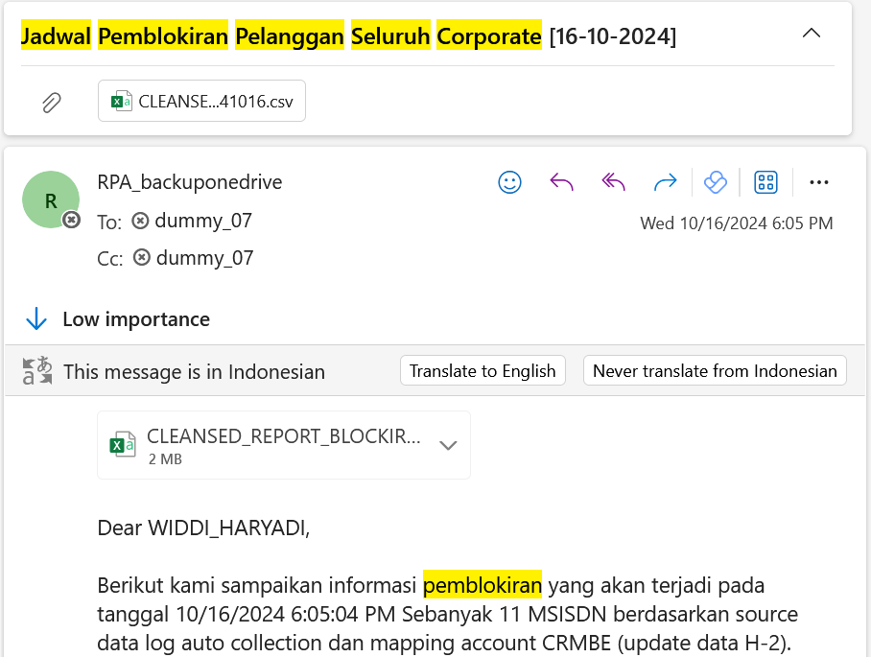
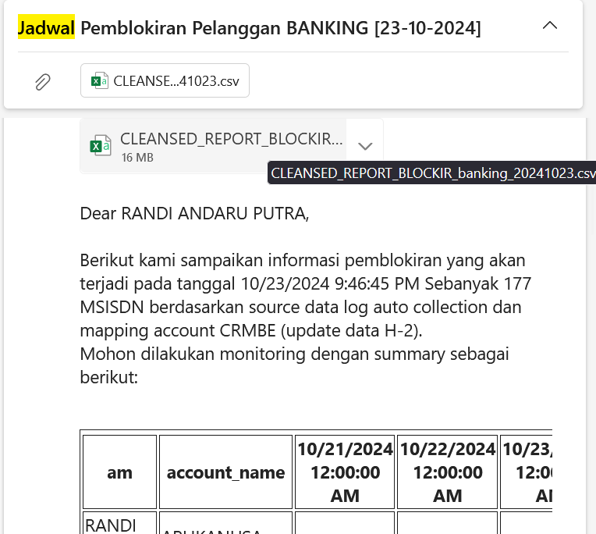
Jadwal pengiriman sample untuk ke user beserta dengan file

Slide 10
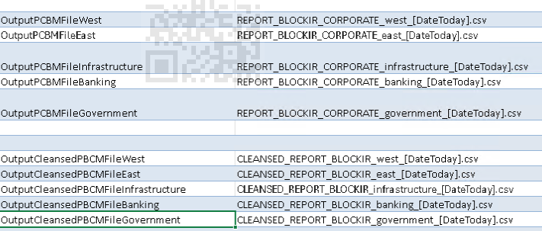
Penamaan Config Baru dan file format

Slide 11
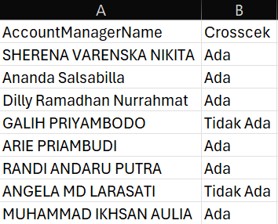
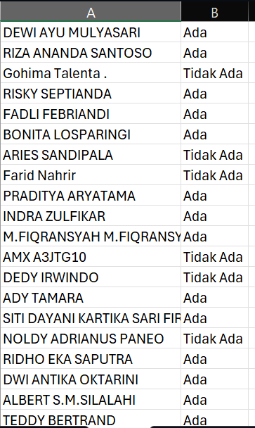
Gambaran Contoh Account Manager Data (untuk crosscek ke user)

Slide 12
Action HyperCare Sementara
Data Account Manager Mapping nya untuk bagian UnderScore seperti MAKKI_FAUZI diubah menjadi MAKKI FAUZI
Untuk pengambilan email diambil dari akun rpa_backuponedrive untuk DPA dan RPA di bagian 061
Untuk PivotTemplate dari data lama berbentuk data fix kolom dalam datatable di Power Automate adalah 4 sekarang cukup dinamis semenjak ada 5 email baru yang perlu difixing.
Pengiriman email akan berbentuk parameter di DPA untuk menuju ke RPA yaitu untuk West, East, Infrastructure, Government, and Banking agar memudahkan roc dan user untuk monitor DPA dll karena akan dikirim dari sistem secara bersamaan/dekatan .
Request untuk user dari AccountManagerMapping untuk input data AccountManagerMapping dari EmailTo dan EmailCC
Kesimpulan:
Perlu konfirmasi untuk Data Account Manager Mapping nya apakah ada update
Untuk PCBM Info berarti kita ambil yang terbaru dari rpa_backuponedrive kemudian apakah digabung atau dipisah (jika secara terpisah maka data csv west,east,infrastructure,dll secara development jika tidak ada tanggal maka akan selalu di overwrite jika dimasukkan ke dalam sharepoint)

